Slide 1
انواع الفروق الفردية

Slide 2
مظاهر الفردية:
يميز العلماء بين مظهرين رئيسين للفروق الفردية:
الفروق داخل الفرد، وهو أن الفرد الواحد لا تتساوى فيه جميع القدرات. فلو قسمنا السمات العقلية المختلفة لدى الفرد ما وجدناها على درجة واحدة أو مستوى واحد، فقد يكون مستوى القدرة اللغوية متوسطاً، بينما يكون ممتازاً في القدرة العددية، وضعيفاً في القدرة الميكانيكية كذلك الحال فيما يتعلق بالسمات الانفعالية المختلفة هذا باٌلإضافة إلى أن هناك تغيرات تطرأ على سمات الفرد المختلفة مع مرور الوقت. وهذه التغيرات تجعله يختلف عن نفسه من مرحلة لأخرى في مختلف السمات النفسية. فلو قسنا قدرات الفرد العقلية وهو في العاشرة مثلاً، وجدناها تختلف عن قدراته وهو في الخامسة عشر. والاختلاف في الدرجة أيضاً.
الفروق بين الأفراد: وهي تلك الاختلافات التي نلاحظها بين الأفراد في مختلف السمات الانفعالية والعقلية، وهي فروق في الدرجة لا في النوع.
تعريف الفروق الفردية:
تعرف الفروق الفردية، بأنها الانحرافات الفردية عن متوسط المجموعة وقد يكون مدى هذه الفروق كبيراً وقد يكون صغيراً.
ميز العلماء بين نوعين من الفروق الفردية: فروق في النوع وفروق في الدرجة. فالفرق في النوع يوجد بين الصفات المختلفة، فاختلاف الطول عن الوزن، فرق في نوع الصفة، ولهذا لا يمكن المقارنة بينهما لعدم وجود وحدة قياس مشتركة بين الصفتين فالطول يقاس بالأمتار أو السنتيمترات، أما الوزن فيقاس بالكيلو جرام أو بالجرام.
كذلك الحال في الصفات النفسية: فالفرق بين الذكاء والاتزان الانفعالي، هو فرق في نوع الصفة، ولا يمكن المقارنة بين ذكاء فرد واتزان آخر، لأنه لا يوجد وحدة قياس واحدة مشتركة والفروق بين الأفراد في أية صفة واحدة، هي فروق في الدرجة وليست في النوع، فالفروق بين الطويل والقصير هو فروق في الدرجة، ذلك لأنه توجد درجات متفاوتة من الطول والقصر، ويمكن المقارنة بينهما باستخدام مقياس واحد.
كذلك الحال في سمة عقلية مثل الذكاء الفرق بين العبقري وضعيف العقل فرق في الدرجة، وليس فرقاً في النوع، لأنه لا توجد درجات متفاوتة بينهما، ولأنهما يقاسان بمقياس واحد، ولذلك كان التقسيم الثنائي لبعض الصفات تقسيماً غير علمي، لأنه قائم على تصور أن الفروق بين الأفراد في الصفة فروق في النوع،أو أنه يقوم على تصور أن الصفة المدروسة تمثل كميات منفصلة. والواقع أننا نستطيع تتبع أي صفة في درجاتها المختلفة عند الأفراد، أي نستطيع أن نتتبعها في مستوياتها المتدرجة المختلفة من أدناها إلى أقصاها.

Slide 3
الخصائص العامة للفروق الفردية:
1/ مدى الفروق الفردية:
يعرف مدى الفروق الفردية في معناه العام بأنه الفرق بين أقل درجة وأعلى درجة في توزيع أي صفة من الصفات والمدى هو أبسط مقاييس التباين في علم الإحصاء، و يمكن القول- بصفة عامة- أن أكبر تشتت للفروق الفردية( أي أكبر مدى لها) يوجد في سمات الشخصية الانفعالية، وتليها الفروق في السمات العقلية المعرفية، وأقل مدى يوجد في الفروق في الصفات الجسمية.
2/ درجة ثبات الفروق الفردية.
تخضع الفروق الفردية للتغير مع مرور الوقت وخاصة أثناء مراحل النمو، على أن مقدار التغير في الفروق الفردية ليس على درجة واحدة في مختلف صفات الشخصية.
إذ تشير نتائج البحوث إلى أن درجة ثبات الفروق الفردية في الصفات العقلية، أكبر من درجة ثبات الفروق في السمات الانفعالية. وقد يرجع هذا إلى عاملين: أولها، أن مدى التشتت في السمات الانفعالية أكبر منه في الصفات العقلية المعرفية- كما أشرنا سابقاً- مما يجعل فرصة التغير في الفروق الانفعالية أكبر.
وثانيهما أنه من المحتمل أن تكون الصفات الانفعالية أكثر تأثراً بالعوامل الثقافية البيئية من الصفات العقلية.
3/ التنظيم الهرمي للفروق:
تؤكد نتائج الدراسات الإحصائية في مجال الفروق الفردية في الصفات النفسية المختلفة، وجود تنظيم هرمي لنتائج قياس تلك الفروق. في قمة الهرم توجد أعم صفة. تليها صفات أقل عموميتها، وفي قاعدة الهرم نجد الصفات الخاصة، التي لا تكاد تتجاوز الموقف الذي تظهر فيه.
ففي الصفات العقلية المعرفية، نجد أن الذكاء، وهو القدرة العقلية العامة أو أعم الصفات العقلية يقع في قمة التنظيم الهرمي، تليه القدرات العقلية الكبرى التي تقسم النشاط العقلي المعرفي إلى قدرات لفظية تعليمية وقدرات عملية ميكانيكية والقدرة الكتابية، ثم مستوى القدرات الطائفية الأولية فالقدرات الطائفية البسيطة وأخيراً في قاعدة الهرم توجد القدرات الخاصة.
ويوجد نفس التنظيم الهرمي في الصفات الانفعالية أيضاً. فنجد في قمة الهرم الانفعالية العامة. ثم تليها الصفات الانفعالية التي تقل في عموميتها ويزداد عددها حتى نصل إلى الاستجابات الانفعالية الخاصة بكل موقف على حدة في قاعدة الهرم.

Slide 4
توزيع الفروق الفردية:
إذا كانت الفروق بين الأفراد في كل سمة من السمات فروقاُ في الدرجة لا في النوع.
فكيف تتوزع درجات الناس في كل سمة من هذه السمات؟
هل يتجمع الأفراد عند نقط معينة على طول مدى السمة؟
أو يتوزعون بشكل منتظم على هذا المدى؟
تتبع الفروق في السمات المختلفة توزيعاً محدداً بين الأفراد. ويتلخص هذا التوزيع في أن أكثر المستويات انتشاراً، هو المستوى المتوسط من درجات السمة التي نقيسها بينما يقل عدد الحالات كلما اتجهنا نحو المستوى الممتاز أو المستوى الضعيف.
ويمكن أن يتضح ذلك إذا ما استمعنا بجداول التوزيعات التكرارية والرسوم البيانية التي تلخص هذه التوزيعات. فمن المعروف أن التوزيع التكراري وسيلة لتخليص البيانات الكمية وتنظيمها حتى يسهل فهمها واكتشاف الاتجاهات الدالة فيها. فهدف التوزيع التكراري ترتيب البيانات وتقسيمها تقسيما ييسر إدارك ما بينها من علاقات. ويقوم الباحث في عمل التوزيع التكراري بتجميع البيانات في جدول.
.

Slide 5
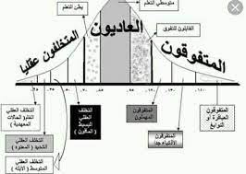
بحيث يضم القيم المتجاورة في فئة واحد تنفصل عن غيرها من الفئات ويمكن إبراز الصورة العامة للتوزيع التكراري، إذا ما تم تمثيل البيانات في رسم بياني فذلك يساعد على زيادة الوضوح والمقارنة السريعة. ويمكن أن يستخدم في ذلك أحد الرسوم البيانية الشائعة، مثل المضلع التكراري أو المنحنى التكراري، فإذا قمنا بقياس سمة من السمات عند عدد كبير جداً من الأفراد على أن يتم هذا بصورة موضوعية تماماً. بحيث تخلو نتائج القياس من أي عوامل ذاتية. وتم تجميع البيانات في جدول تكراري. وتحويلها إلى منحنى تكراري، فإن المحنى يتخذ شكلاً معيناً يطلق عليه اسم المنحنى ألاعتدالي.
يتضح من المنحنى أن العدد الأكبر من الأفراد يتجمع عند المستوى المتوسط بينما يقل العدد تدريجياً كلما اتجهنا نحو الطرفين ويلاحظ على المنحنى أنه لا توجد به أية ثغرات أو أجزاء منفصلة وهو متماثل الطرفين، بحيث لو أننا أسقطنا عموداً من قمته إلى المحور الأفقي، فإنه يقسمه على نصفين متطابقين تماماً.
على أن هذا لا يعني بطبيعة الحال أن فعل الصدفة هو المسئول عن توزيع السمات الإنسانية، وإنما يعني أن هناك عدد كبيراً من العوامل المتشابكة المستقلة لا نعرف بالضبط تأثيرها. فوزن الشخص أو طوله أو أداؤه على اختبار للذكاء يعتمد على عدد كبير جداً من العوامل المستقلة المختلفة. كما يحدث بالضبط أثناء إلقاء العملة إذ يؤثر في النتيجة النهائية عدد كبير من العوامل مثل الارتفاع الذي تلقى منه قطعة العملة ووزنها وحجمها، وثنية اليد المستخدمة وعدد كبير من العوامل ألأخرى

Slide 6
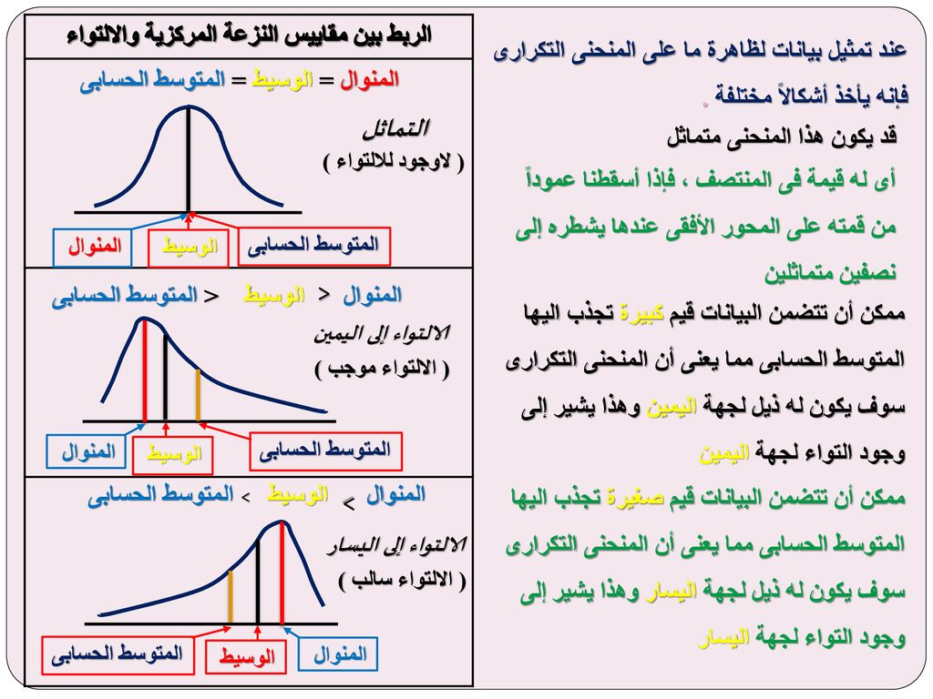
العوامل التي تؤثر في شكل المنحنى:
على أنه في قياس السمات النفسية المختلفة قد نحصل من وقت لأخر على منحنى يبتعد كثيراً عن المنحنى ألاعتدالي. فقد نحصل مثلاً على توزيع ملتو skewed وهو توزيع تنحرف فيه قمة المنحنى إلى أحد الجانبين، ومثل هذا التوزيع لا يكون متماثل الطرفين كما هو الحال في المنحنى الاعتدالي، وقد نحصل على التوزيع المستطيل أو على توزيع ذي قمم متعددة ويرجع ذلك على بعض العوامل مثل العينة، أو أداة القياس المستخدمة أو بعض الظروف العارضة.
فبالتحكم في اختيار العينة، يمكن الحصول على أي نمط يمكت تصوره من التوزيعات التكرارية وقد يحدث التواء في المنحنى أو وجود قمتين له نتيجة لبعض الخصائص الموجودة في العينة، والتي لا يعرفها الباحث فقد يحصل على منحنى متعدد القمم، إذا كانت العينة لم تختر بطريقة عشوائية من المجتمع الأصل، بل كانت تتكون من أفراد اختيروا من مستويات مختلفة، ثم ضمنوا في مجموعة واحدة. فلو قسنا ذكاء مجموعتين من التلاميذ أحدهما في سن العاشرة والأخر في سن الخامسة عشر فإننا نحصل في الأغلب على توزيع ذي قمتين، كذلك الحال بالنسبة للسمات الأخرى.

Slide 7
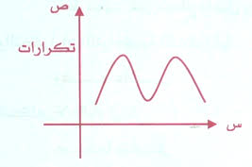
وإذا أدمجنا مجموعتين موزعتين كل منهما على حدة توزيعاً اعتدالياً في توزيع واحد فإننا قد نحصل على توزيع ملتو إذا كان متوسطهما والتباين داخلهما مختلفين بشكل ملحوظ. وقد نحصل على توزيع مدبب، إذا كان حجم العينة صغيراً وكان التجانس بين أفرادها كبيراً ولهذا ينصح دائما باستخدام عينات كبيرة الحج، غذ كلما زاد حجم العينة كلما اقترب التوزيع من الاعتدال.
وتؤثر أداة القياس أيضا في التوزيع الناتج، ويبدو هذا واضحاً في الحالات التي يتركز فيها مدى صعوبة أسئلة الاختبارات على المستويات العليا أو الدنيا، أو إذا طبقنا اختبارا على مجموعة لا يناسبها، فإذا كان لدينا اختبار للذكاء أعد بحيث يناسب تلاميذ المرحلة الإعدادية، وطبقناه على طلبة الجامعة مثلا، فإن الغالبية العظمى من الطلاب سيحصلون على درجات عالية جداً، كما سيكون عدد الحاصلين على درجات منخفضة قليلا جداً، ومعنى هذا أن المنحنى الناتج سيكون ملتويا التواء سالبا أي قمته ستنحرف في جانب الدرجات العليا. وبالعكس صحيح إذا طبقنا نفس الاختبار على تلاميذ المدرسة الابتدائية إذا سيكون التوزيع الناتج ملتويا إلتواء موجباً، أب نحو الدرجات المنخفضه، وقد بحصل على توزيع شديد الالتواء أو ذي قمتين نتيجة لعدم تساوي وحدات الاختبار المستخدم. ومهما يكون الأمر، فإن الالتواء في هذه الحالات يكون صناعياً، نتيجة لعيوب في أداة القياس نفسها.
وقد تؤدي بعض الظروف المرضية إلى حدوث التواء في التوزيع خاصة، إذا أدت مثل هذه الظروف إلى الإخلال بالتوازن في تفاعل العوامل المختلفة المتعددة التي تؤثر في السمة المقيسة. فقد تؤدي ظروف مرضية ما في مجتمع سكاني معين إلى زيادة نسبة ضعاف العقول، ومن ثم ينتج توزيع ملتو للذكاء الأفراد.

Slide 8
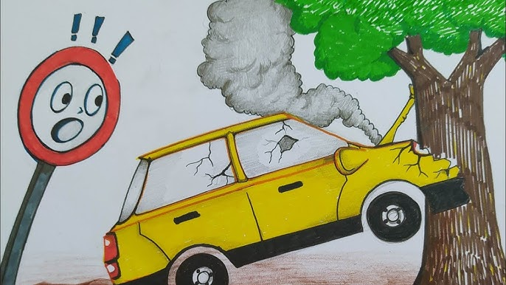
كما أن القيود التي يفرضها المجتمع على أنشطة أفراده، تنتج توزيعها مختلفا يشبه حرف L ، ذلك أن الغالبية العظمى من الأفراد يطبقون القواعد التي يفرضها المجتمع على سلوكهم بينما يخالف تلك القواعد قلة من الأفراد فقط. وخير مثال لذلك اتباع سائقي السيارات والمشاة لتعليمات وإشارات المرور أما لو تصورنا تقاطعا للشوارع لا توجد فيه إشارات مرور، فإننا نجد أن سلوك السائقين يقترب من التوزيع الاعتدالي، إذ نجد أن قليلا جداً منهم يتوقفون عند التقاطع ويبدون درجة عالية من الحذر، بينما الغالبية تبطئ نوعا ما، وتبدي قدراً متوسطاً من الحذر. وقليل منهم تسير بنفس السرعة غير مبدية إلا قليلا جداً من الحذر. وينطبق نفس الوضع على معظم أنواع السلوك التي يحددها المجتمع، ويفرض عليها نوعاً من القيود أو التنظيم.
وينبغي أن نشير إلى أن المنحنى الاعتدالي منحنى تجريبياً. بمعنى أننا نحصل عليه من قياسنا للظاهرات النفسية. وإنما نحن نستخدمه في عملية إعداد الاختبارات النفسية. إذ حينما نقوم بوضع اختبار ما ونطبقه على عدد كبير من الأفراد عن الاعتدال فإننا نقوم بتعديل الاختبار كأن نزيد من عدد مفرداته أو تغير فيها، ا, نحذف بعضها. ونحن نستند في اتخاذنا للتوزيع الاعتدالي أساساً في الحكم على العوامل التي تحدد درجة الفرد في السمة وتعقيدها. كما يدعم هذا الافتراض أن السمات الجسمية التي نقيسها بمقاييس مادية متساوية الوحدات تخضع لنفس هذا التوزيع.

